Slide 1
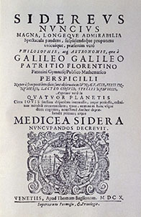
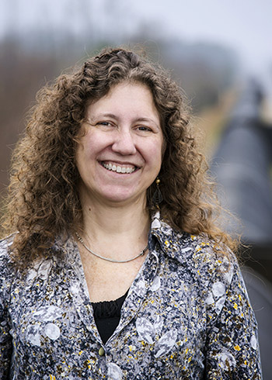
Gabiela Gonzáles: …jako když Galileo poprve namířil dalekohled na hvězdy

Slide 2
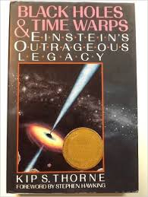
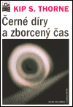
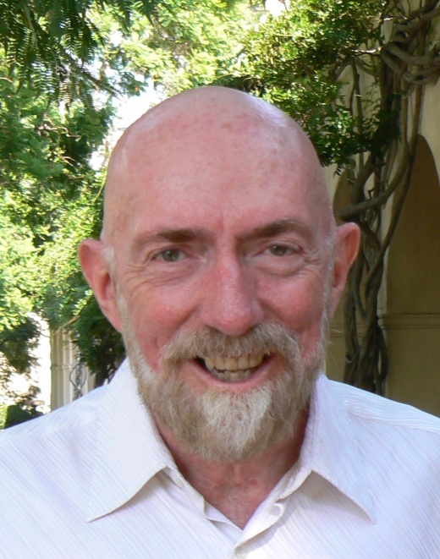
O půl století později, v srpnu 1965, jsem navštívil svého blízkého přítele Karla Kuchaře v jeho pražském domově – a zamiloval jsem si toto nádherné město. V následujících desetiletích jsem pak vždy na otázku, která města na světě mám nejraděj odpovídal: „ San Francisko a Prahu“.
Předmluva k českému vydání 2004
Observation of Gravitational Waves from a Binary Black Hole Merger
10.1103/PhysRevLett.116.061102
1994
Pokud my lidé budeme dostatečně chytří, podaří se nám pozorovat kolem nás procházející vlnky v křivosti prostoročasu. Naše počítače je mohou přeložit z vlnek v křivosti do vlnek zvuku a my potom uslyšíme symfonii černých děr – symfonii, jejíž výška a hlasitost roste, jak se díry po spirále blíží k sobě, která divoce víří, když díry splývají do jediné, pokřivené díry, která poté pomalu se stálou výškou utichá, jak se výčnělky díry postupně zmenšují a mizí.
Symfonie ponese poselství: “Přicházím z páru černých děr, které se po spirále přibližují k sobě a splývají.”
Černé díry a zborcený čas kap. 9

Slide 3
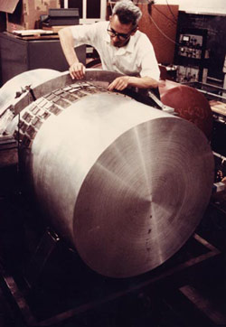
Průkopník Joseph Weber 1919 –2000
Amplification of microwave radiation by substances not in thermal equilibrium
J. Weber; Glenn L. Martin College of Engineering and Aeronautical Sciences University of Maryland, College Park, Maryland
1953

Slide 4
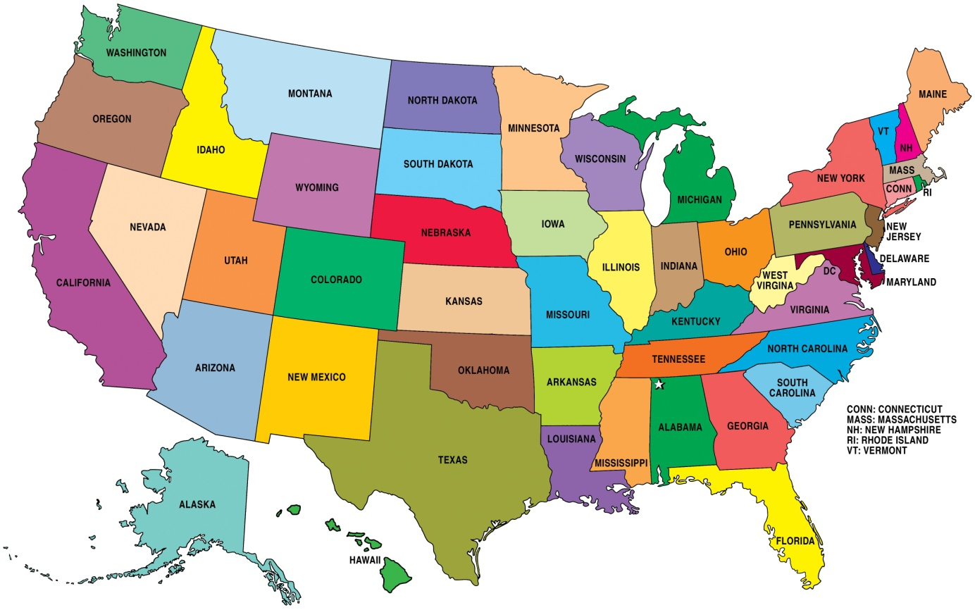
Koincidence – gravitační vlna
Chicago
Maryland

Slide 5
Gravitational-Wave-Detector Events
J. Weber
Phys. Rev. Lett. 20, 1307 – Published 3 June 1968
Abstract
A new series of experiments is described, involving two gravitational wave detectors spaced about 2 km. A number of coincident events have been observed, with extremely small probability that they are statistical. It is clear that on rare occasions these instruments respond to a common external excitation which may be gravitational radiation

Slide 6
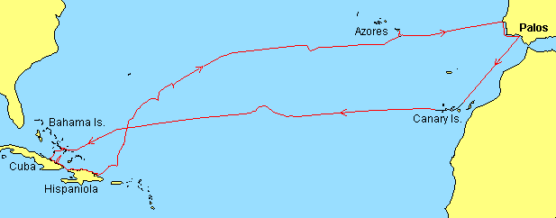
Weber 10⁻¹⁴
LIGO 10⁻²²

